Slide 1




האקתון מבית תוכנית מושל
אתגר 2#
ויזואליזציה למסלול החללית

Slide 2

המשימה
באתגר זה תפתחו כלי שיאפשר לכל העולם לעקוב אחרי המיקום של בראשית2 בזמן אמת בדרכה אל הירח.
זוהי ההזדמנות שלכם לכתוב תוכנה או אפליקציה שתקבל מ- SpaceIL את המיקום של החללית דרך קבצי DATA שתקבלו מראש, ולהוביל לבניית ממשק שינגיש את המידע הזה לציבור.
​

Slide 3
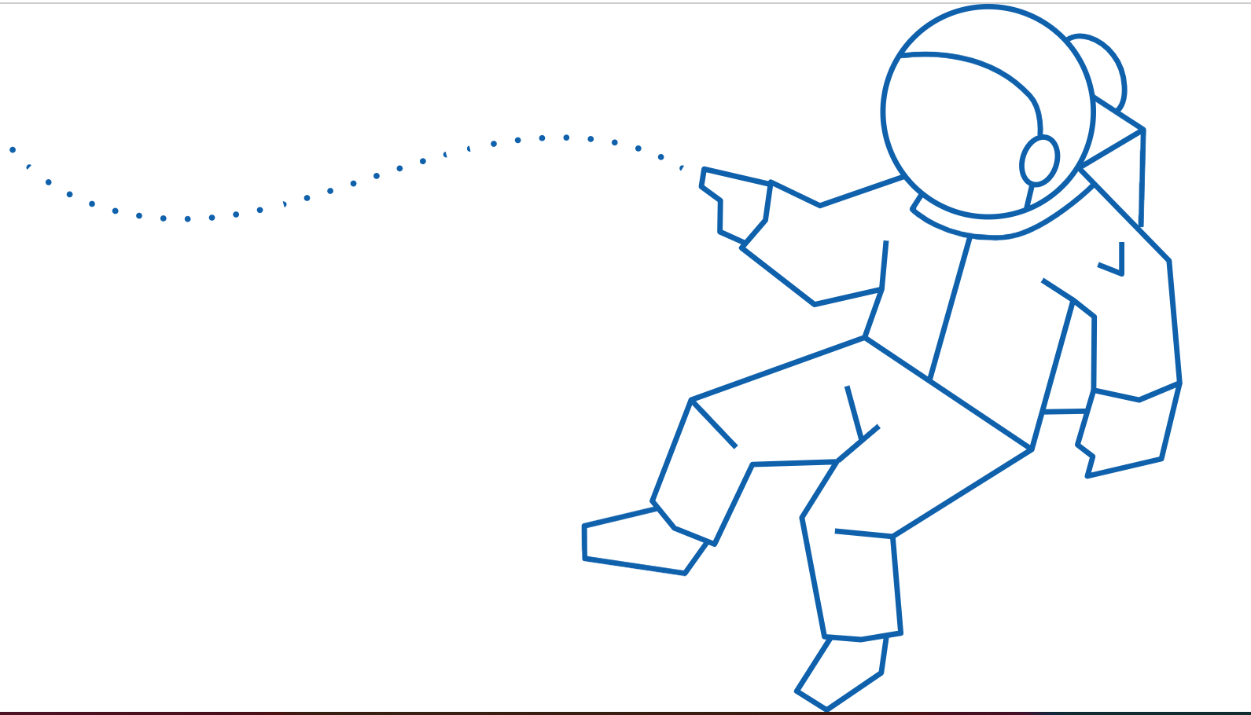
תוצר
אבטיפוס שיציג ויזואליזציה של מיקומים על בסיס דאטה של חודשיים וחצי, בליווי הצגה (Pitch) המסבירה את הרציונל של הפרויקט ומדגימה את האבטיפוס בפעולה.

Slide 4
כלים
וובינר הכנה
דאטה לעיבוד מבראשית1
מידע על סוגי החיישנים שיהיו על החללית
מודל תלת מימד של החללית
מנטורים במהלך ההאקתון
*תידרשו להביא עמכם לפטופים חזקים בהתאם

Slide 5
מדדי שיפוט
30% תוצר העונה על הצורך שעלה
30% ישימות
30% חווית משתמש וערך מוסף
10% יצירתיות

Slide 6
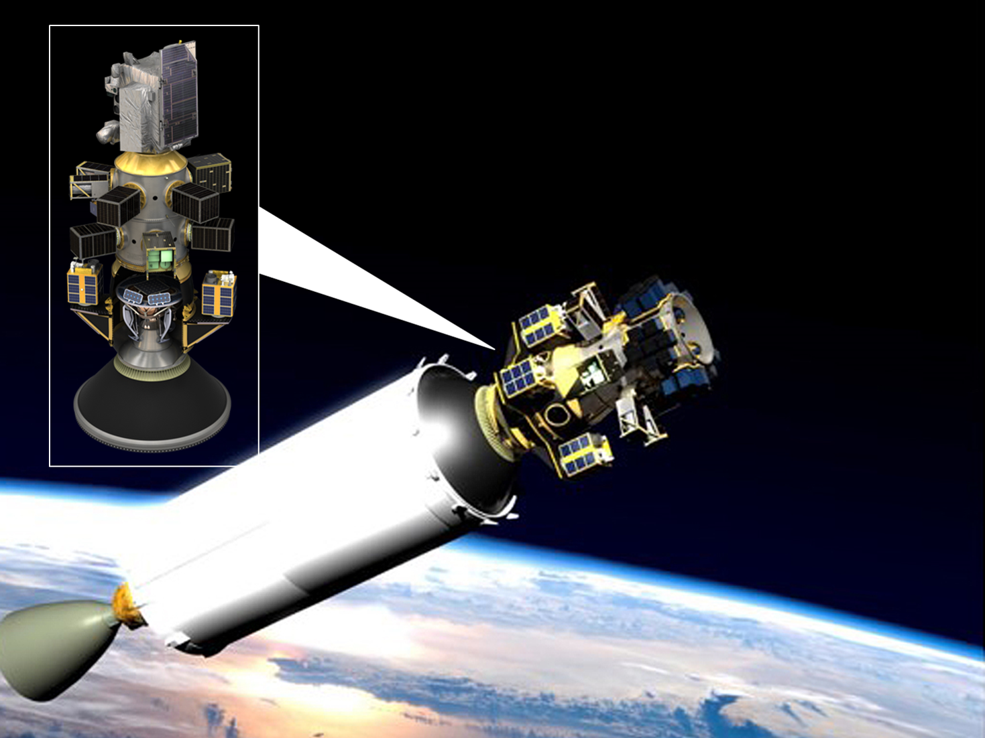
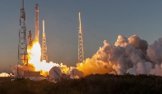
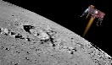
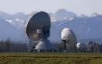
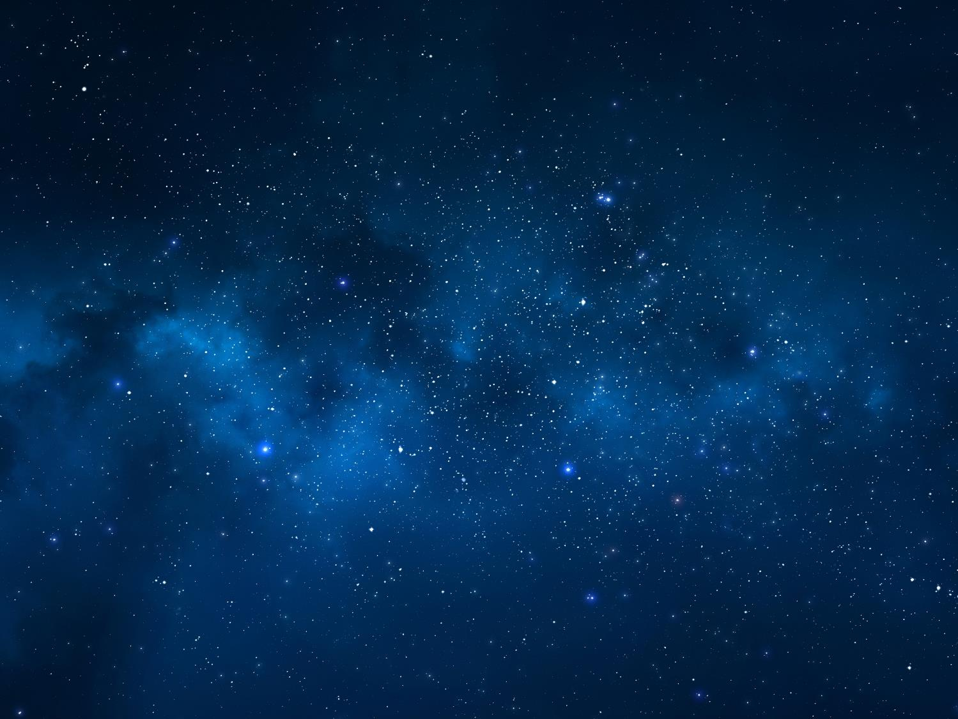


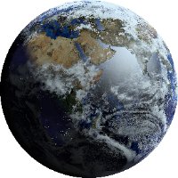
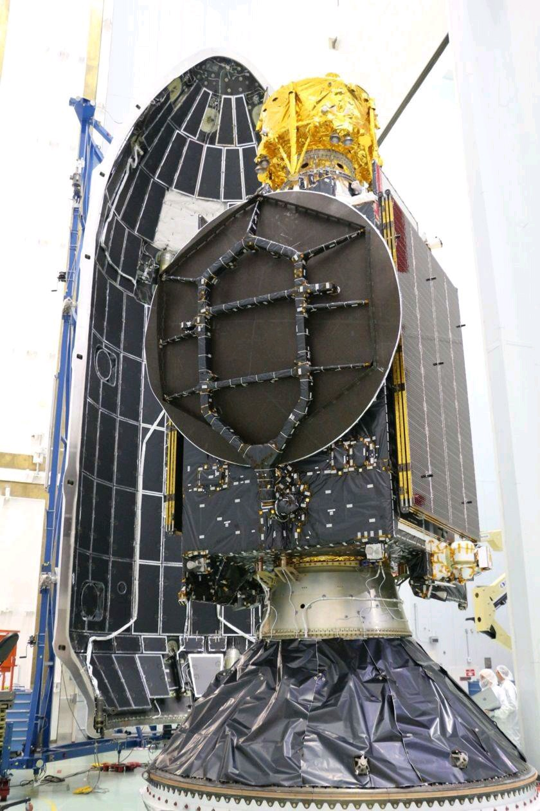
LAUNCH
שיגור
נחיתה אוטונומית
תקשורת / מעקב
ניווט ולכידת הירח
Secondary payload
FALCON 9
Notes:
קשה ויקר מאוד לרכוש שיגור לחלל. במיוחד לחללית קטנה כמו שלנו, ועל אחת כמה וכמה לחללית שאמורה להגיע לירח.
אנחנו מתכננים את המשימה שלנו כך שתתאים לשיגור בכל זמן, כדי שלא נצטרך לוותר על הזדמנות לשיגור רק בגלל שהזמן לא נוח לנו.
להשלמת התשובה- אילו היינו יכולים לבחור, היינו מתאמים את השיגור על פי מיקום הירח סביב כדור הארץ, עונות השנה או מיקום כדור הארץ במסלולו סביב השמש אינם חשובים לתכנון המשימה שלנו.

Slide 7
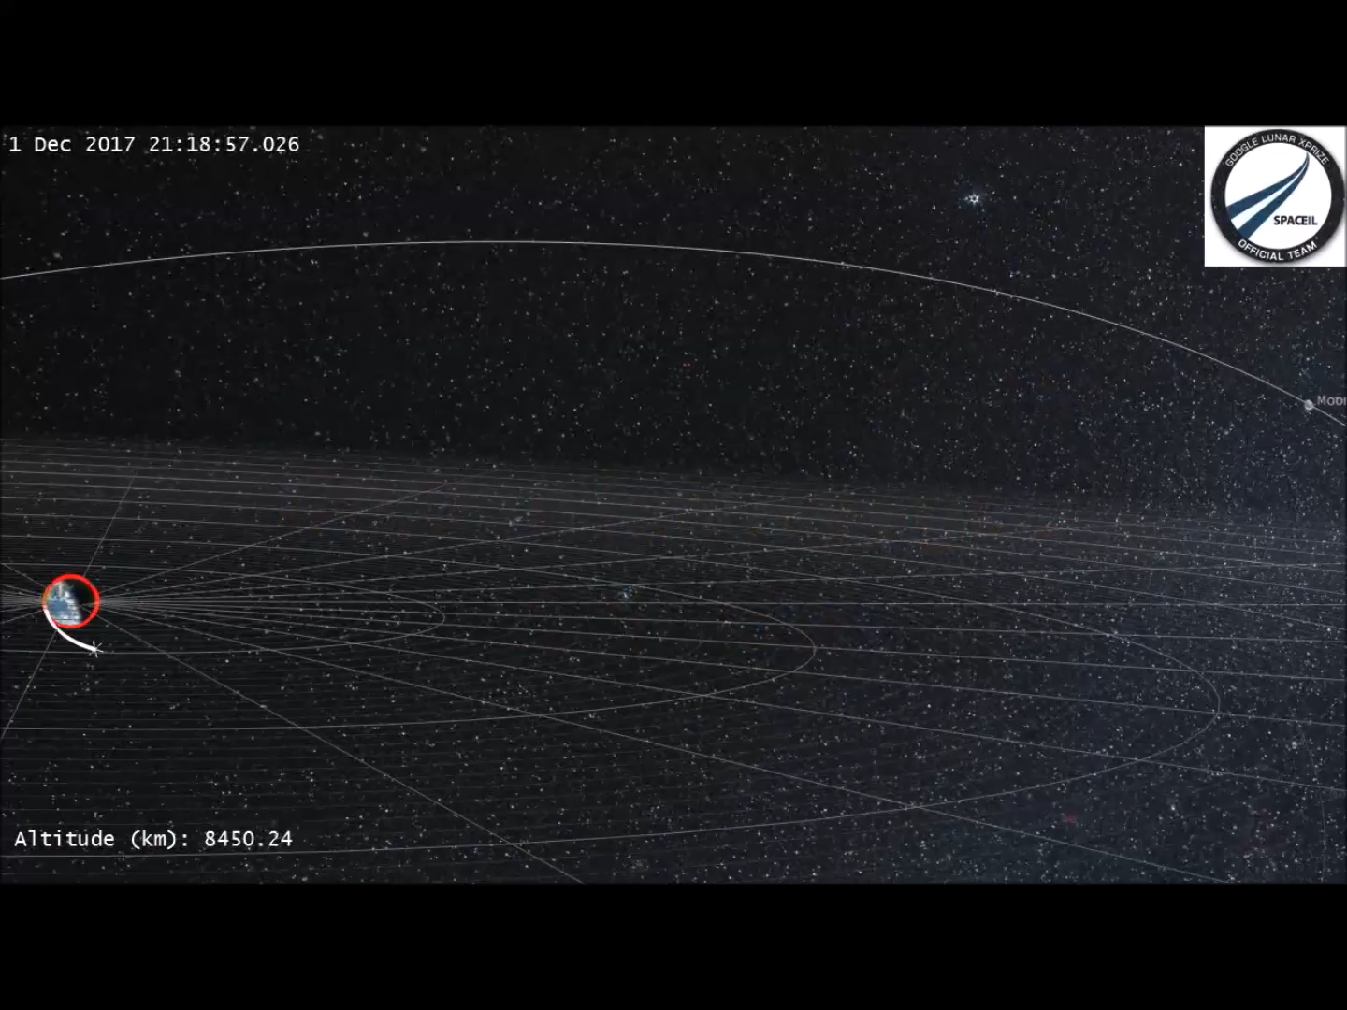
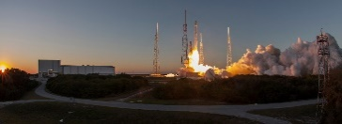

ניווט ולכידת הירח
נחיתה אוטונומית
תקשורת / מעקב
שיגור
Notes:
שקף מומלץ לחטיבות ותיכונים
המסלול שלנו מתוכנן מראש. המסלול כולל 3 סיבובים מרכזיים (לבן ירוק ותכלת) וייקח סך הכל בערך חודשיים וחצי.
המהירות של החללית משתנה עם הגובה ביחס לכדור הארץ (לאור חוק שימור האנרגיה).
כאשר מגיעים לשיא הגובה החללית מפסיקה להתרחק מכדור הארץ וזהו השלב שהמהירות הכי נמוכה.
לכן, בנקודה שהכי קרובה לכדור הארץ/ לירח המהירות הכי גבוהה כי אנחנו בגובה הכי נמוך.
מכיוון שהמסלול הוא אליפטי המהירות משתנה תוך כדי המסלול.
לחללית אסור לעלות על המהירות שמעל 11 ק"מ לשניה, מכיוון שאז תעזוב את כדור הארץ ותיכנס למסלול סביב השמש- מהירות בריחה.
כל עוד המהירות נמוכה ממהירות הבריחה אנחנו לא נתנתק מכוח המשיכה של כדור הארץ ונוכל להמשיך להסתובב סביבו (לכן הירח לכוד סביב כדור הארץ).
חשוב להדגיש:
מהירות החללית היא בסדר גודל של קילומטרים בודדים לשניה.
ככל שהגובה יותר גבוה המהירות נמוכה יותר, ולהפך, ככל שהגובה יותר נמוך המהירות מהירה יותר.
לקריאה נוספת על חוק שימור האנרגיה ניתן לקרוא במכון דוידסון- https://davidson.weizmann.ac.il/online/askexpert/%D7%9E%D7%94%D7%95-%D7%97%D7%95%D7%A7-%D7%A9%D7%99%D7%9E%D7%95%D7%A8-%D7%94%D7%90%D7%A0%D7%A8%D7%92%D7%99%D7%94
לקריאה נוספת על מהירות הבריחה ניתן לקרוא במכון דוידסון-
https://davidson.weizmann.ac.il/online/askexpert/astrophysics/%D7%9E%D7%94-%D7%9E%D7%94%D7%99%D7%A8%D7%95%D7%AA-%D7%94%D7%9E%D7%99%D7%9C%D7%95%D7%98-%D7%9E%D7%9B%D7%93%D7%95%D7%A8-%D7%94%D7%90%D7%A8%D7%A5-%D7%95%D7%9C%D7%9E%D7%94-%D7%91%D7%9B%D7%9C%D7%9C-%D7%96%D7%94-%D7%AA%D7%9C%D7%95%D7%99-%D7%91%D7%9E%D7%94%D7%99%D7%A8%D7%95%D7%AA-%D7%95%D7%9C%D7%90-%D7%91%D7%9B%D7%95%D7%97-%D7%92%D7%9C%D7%A2%D7%93
גבהים:
המסלול הלבן- 60,000 ק"מ מרחק מכדור הארץ- המסלול שהמשגר מוציא אותנו
המסלול הירוק- 190,000ק"מ מרחק מכדור הארץ.
המסלול התכלת-286,000 ק"מ מרחק מכדור הארץ.
המסלול הורוד-414,000 ק"מ מרחק מכדור הארץ.
סה"כ מההמראה על הנחיתה המסלול יקח כחודשיים וחצי.
המשפט הזה לא נכון. בנק' הכי רחוקה שלנו מכדור הארץ (כ- 384,000 ק"מ) המהירות שלנו תהייה 200 מטר / לשנייה.
מציעה לא להיכנס לנתונים הספציפיים ולהשאיר את העיקרון כפי שהסברת
זה מה שיואב אמר לי לכתוב. בכל מקרה אמחק את המספרים

Slide 8
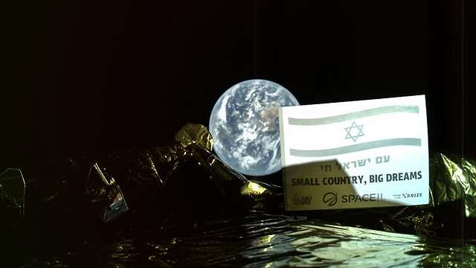
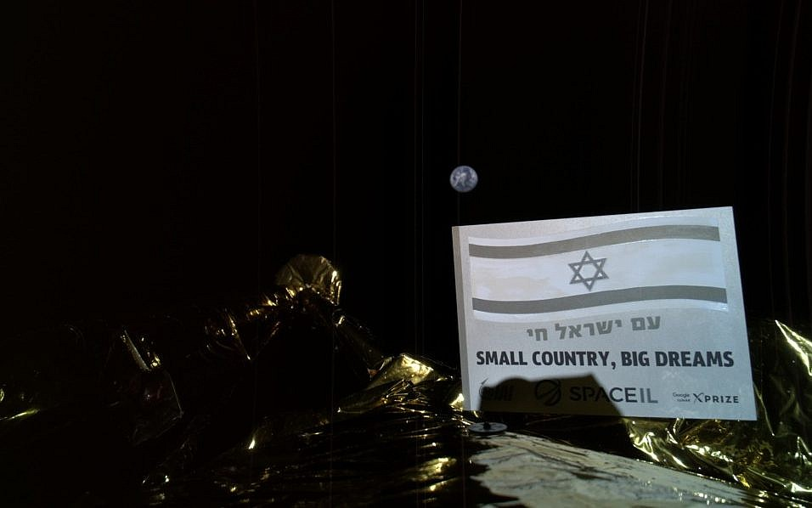

Slide 9
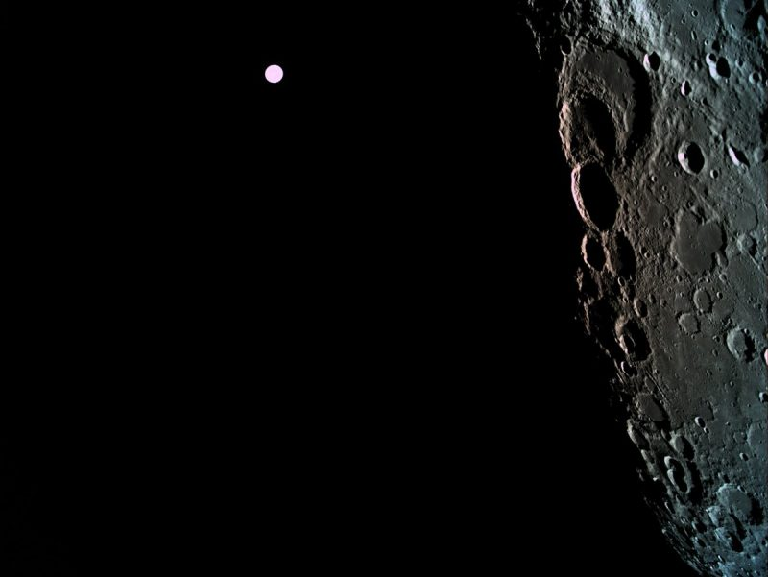
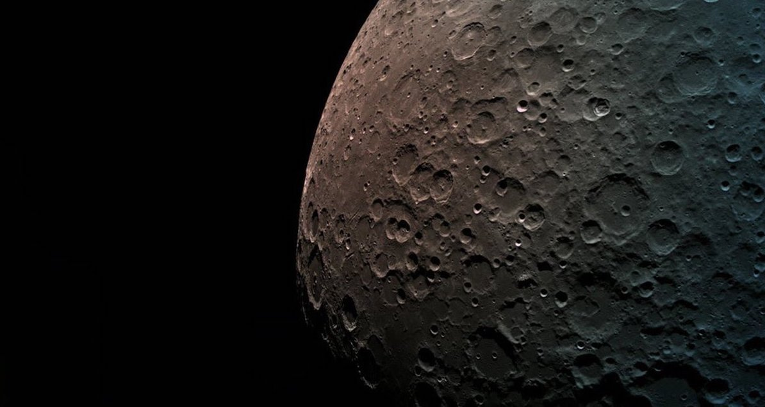

Slide 10

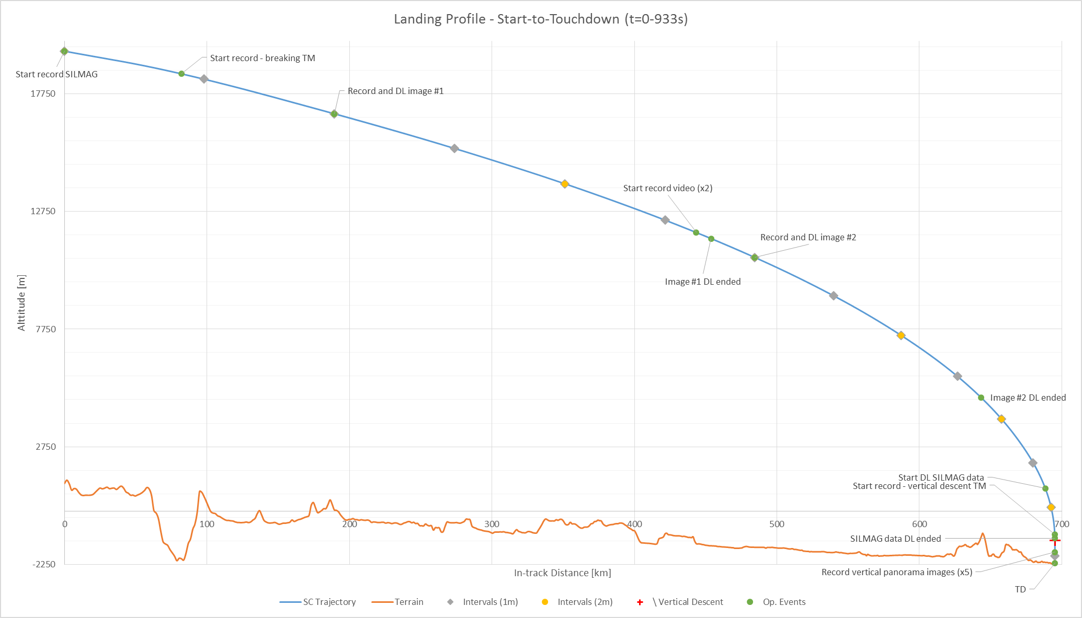
פרופיל הנחיתה
נחיתה אוטונומית
תקשורת / מעקב
ניווט ולכידת הירח
שיגור
Notes:
זוהי סימולציה של פרופיל הנחיתה (הקו הכחול) אל מול חיזוי פני הקרקע (הקו הכתום).
ציר הY (הציר האנכי) מציין את גובה פני הירח.
ציר הX (הציר האופקי) מציין את הזמן.
כאשר רואים ירידה של החללית על פני הגרף הכחול עד לנקודה שהחללית עוברת לנחיתה אנכית.
הגרף נבנה לאחר מדידות בעזרת סנסור הנחיתה לבדיקת גובה פני השטח ומהירות החללית.

Slide 11
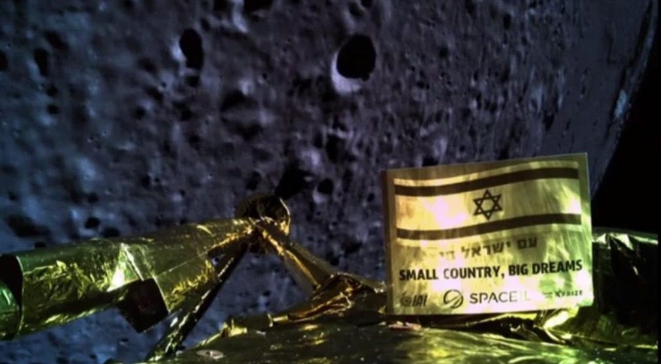
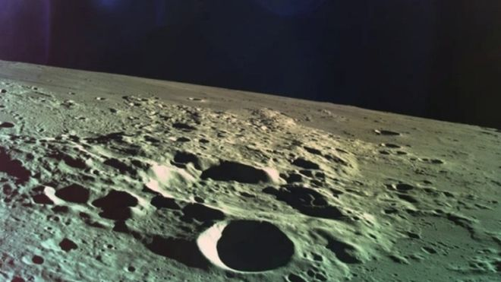

Slide 12
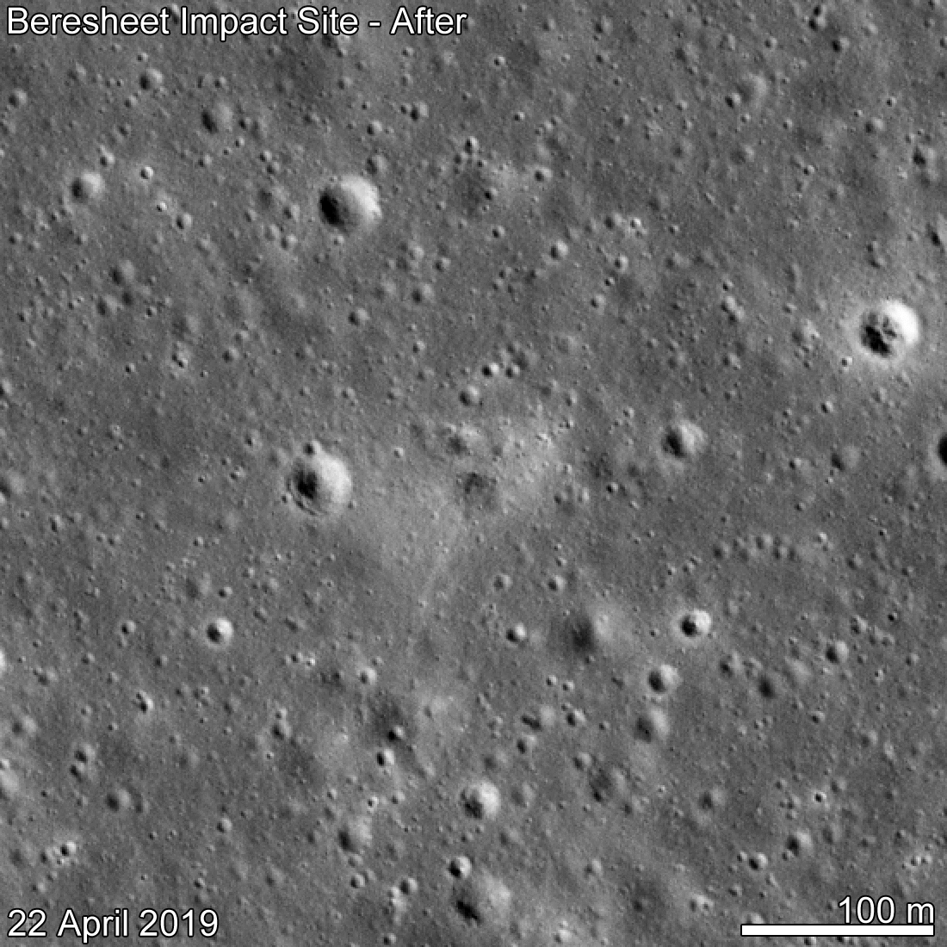

Slide 13
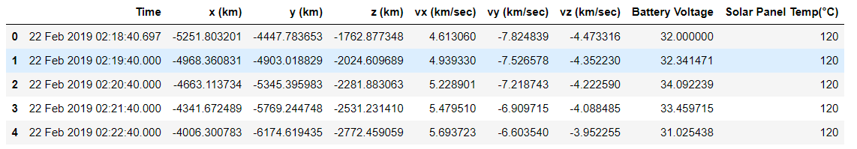
דאטה מבראשית1 - מיקום ומהירות החללית ביחס לכדור הארץ
Earth_data.csv- written in ECI (J2000) coordinates, starting from the beginning of the mission.
האקתון מבית תוכנית מושל
נובמבר 2022

Slide 14
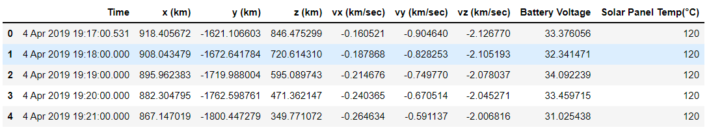
דאטה מבראשית1 - מיקום ומהירות החללית ביחס לירח
moon_data.csv- contains the information in lunar centric (J2000) coordinates, starting from the moment the spacecraft enters moon orbit.
האקתון מבית תוכנית מושל
נובמבר 2022

Slide 15
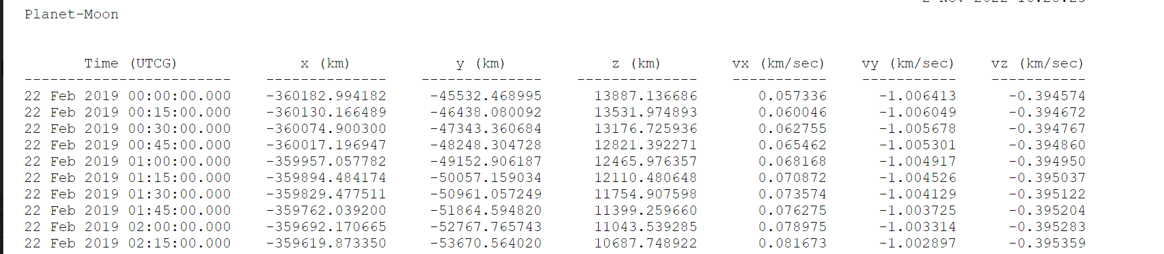
דאטה מהירח - מיקום ומהירות הירח ביחס לכדור הארץ
Moon_report_19.txt contains the information in lunar centric (J2000) coordinates
האקתון מבית תוכנית מושל
נובמבר 2022

Slide 16
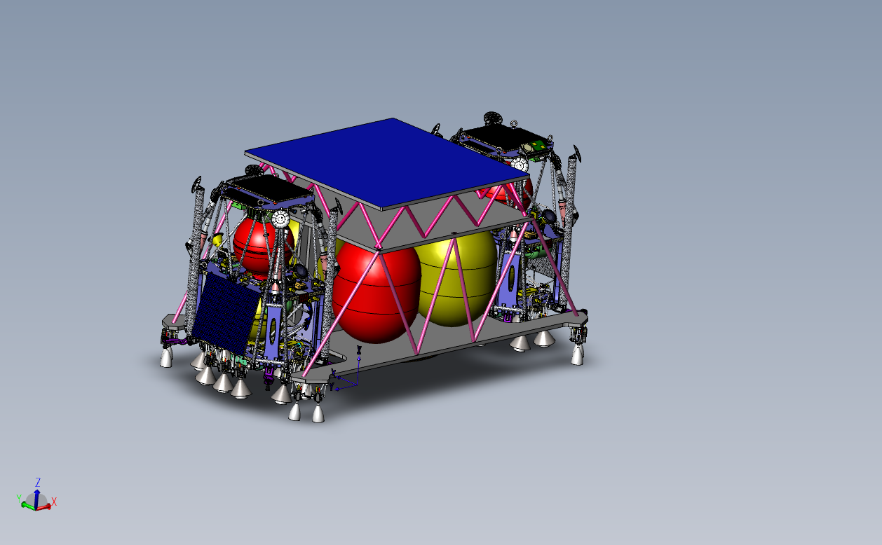
מודל תלת מימד של בראשית2
האקתון מבית תוכנית מושל
נובמבר 2022

Slide 17









דוגמאות לטכנולוגיות רלוונטיות לשימוש
ניתן להשתמש בכל טכנולוגיה שתרצו ומתאימה לפתרון הבעיה ,גם אם הלוגו שלה לא מופיע ברשימה

Slide 18
תודה רבה

